Slide 1
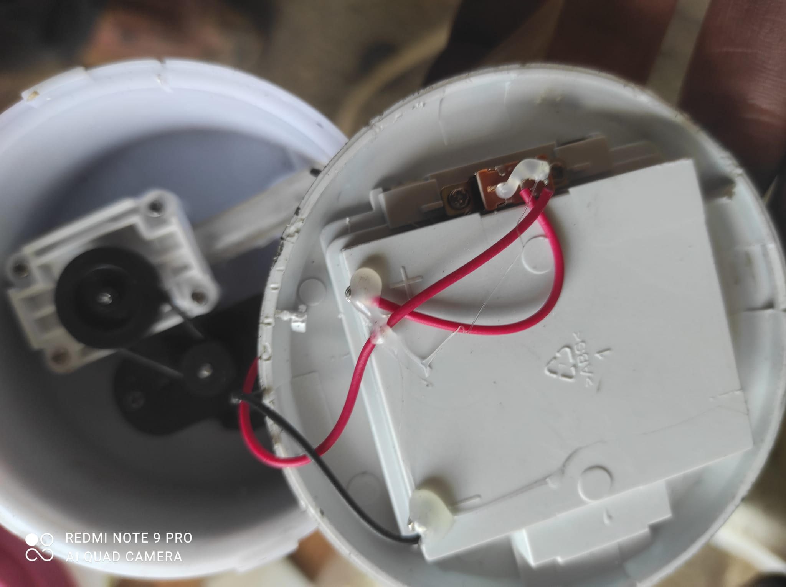
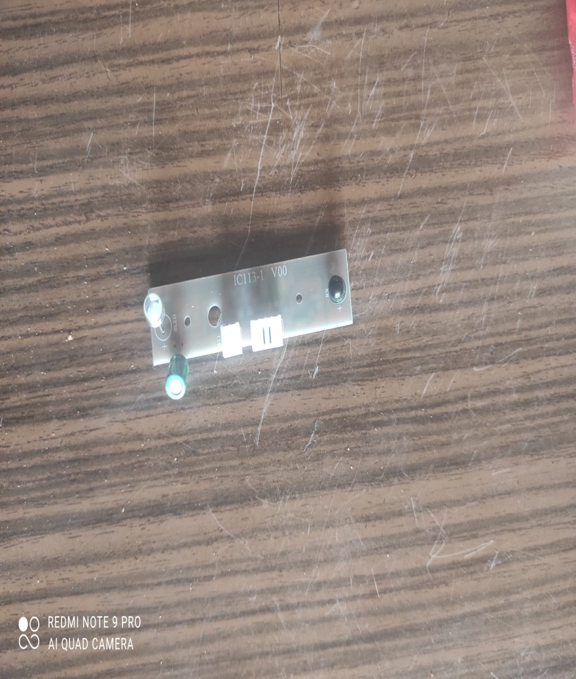
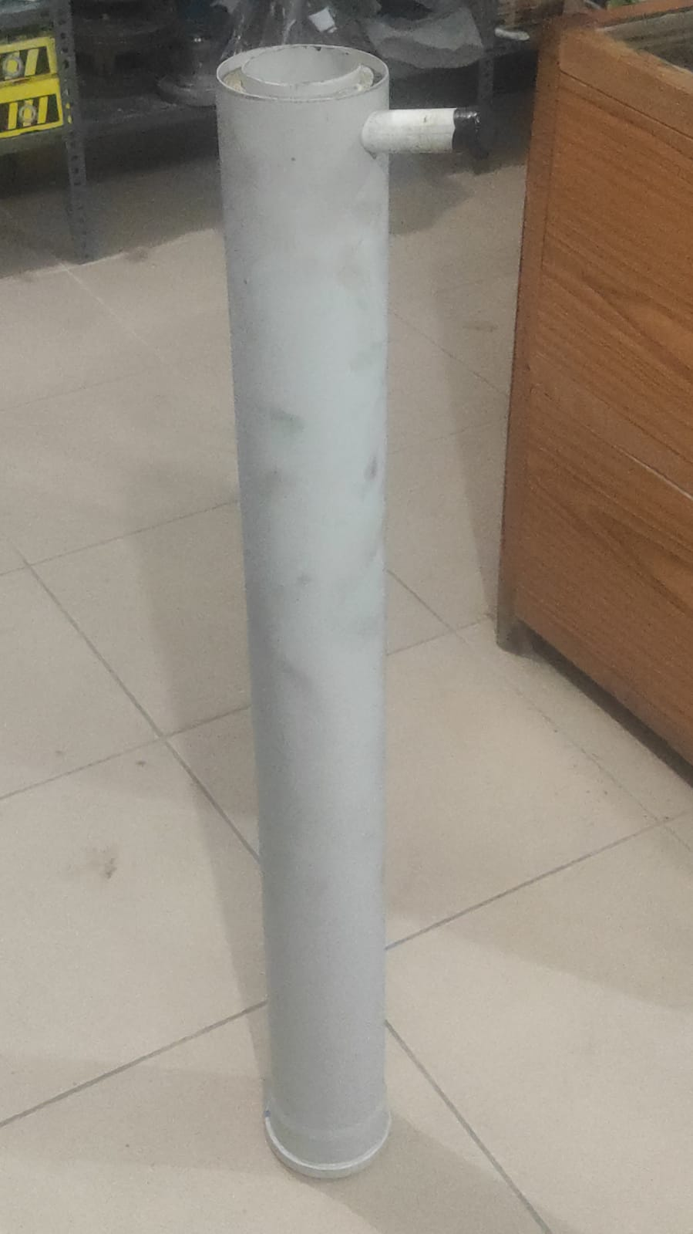
T.C Karadeniz Teknik Üniversitesi
Mühendislik Fakültesi
Makine Mühendisliği Bölümü
Danışman: Prof. Dr. Levent GÜMÜŞEL
Ahmet KARAGÖZ
SENSÖRLÜ EL DEZENFEKTAN
MEKANİZMASI
ÖZET
Çağdaş sağlık hizmeti anlayışı, öncelikle sağlığın koruması ve geliştirilmesini gerektirmektedir. Bu çerçevede ele alındığında, günümüzde toplumda hijyen uygulamalarının yaygınlaştırılması önemli bir koruyucu sağlık hizmeti olarak değerlendirilmektedir. Hijyen sözcüğü, sağlıklı ortamın korunması amacıyla her türlü hastalık etmeninin ortamdan uzaklaştırılması olarak tanımlanır. Hijyeni sağlamada en temel kural, el temizliğidir. El temizliği, birey ve toplum sağlığının korunması açısından basit, ucuz, toplumun her kesimi tarafından uygulanabilir ve son derece etkili bir yöntemdir.Bu nedenle dahada hijyenik bir yaşam sürebilmememiz adına teknoloji yardımıyla böyle bir proje geliştirilmiştir.
GİRİŞ
Bu çalışmada, sensör yardımıyla otomatik olarak dezenfektan püskürtecek olan sistem boyutlandırılmıştır.Bir adet çapı 100 mm olan su borusu üzerine kurulan sistemin pompa ve motor yardımıyla gerekli gücü kullanarak püskürtme işlemini yapması amaçlanmıştır. Sistemin baglı olacagı çercevenin, , montajlamada kullanılacak civataların , su vb sıvıların püskürtülmesi için kullanılacak aparatlarının büyüklüklerinin belirlenmesi, pompanın suyu yönlendirdiği borudaki kayıplar için hesaplar yapılmıştır. İhtiyaç duyduğu enerji, gerekli formüllerle hesaplanmış olup, gerekli motor ve pompa elemanları kullanılmıştır.
SONUÇ
Bu çalışmada dezenfektanın tamamen hijyenik bir şekilde kullanımı sağlanmıştır.Teknolojiden gerekli düzeyde yararlanılmıştır.Kullanımı sırasında insan gücüne herhangi bir ihtiyaç duyulmamamktadır.Tasarım taşınabilir olduğu için evimizde , işyerimizde veya toplu yaşam alanlarında kullanıma olanak sağlamaktadır.Kullanılan parçaların hafif olması göz önünde bulundurulmuştur.

